Slide 1
Социально-значимый проект
«Моё село- моя забота!»
Автор: Сулейманова Луиза Зелимхановна, 14 лет, член школьного волонтёрского отряда « Данко», обучающаяся 8 кл. муниципального общеобразовательного учреждения Козской средней школы, с. Коза Первомайского МР Ярославской области.

Slide 2
Цель проекта:
выработка активной жизненной позиции у учащихся по возрождению природного богатства своей малой Родины через организацию и проведение природоохранных мероприятий, пропаганду рационального природопользования и посильное воспроизводство природных ресурсов зелёных насаждений населённого пункта.

Slide 3
Задачи проекта:
1. Способствовать воспитанию чувства патриотизма, любви и уважения к природному наследию малой родины;
2. Организовать работу по решению выявленных экологических проблем села и их практическому решению.

Slide 4
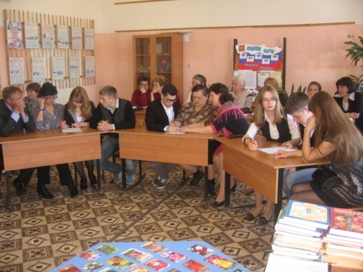
Планирование работы на итоговой конференции

Slide 5
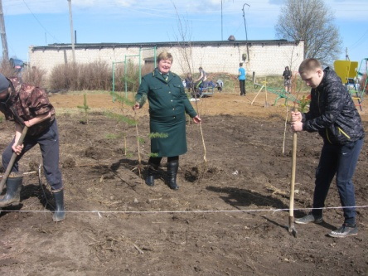
Посадка деревьев на детской площадке в центре села

Slide 6
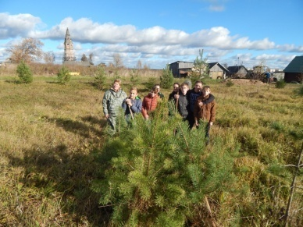
Посадка сосен вблизи лесничества

Slide 7
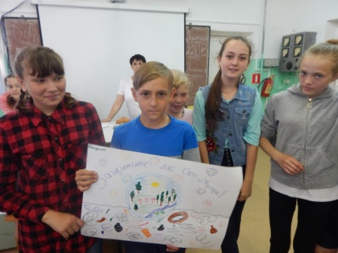
Чистый лес без мусора

Slide 8
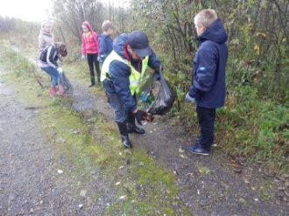
Чистый лес без мусора

Slide 9
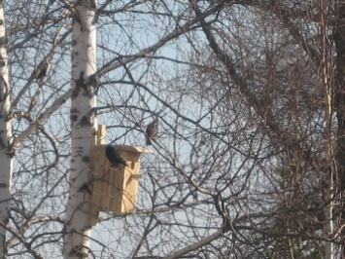
Каждой птичьей семье по домику

Slide 10
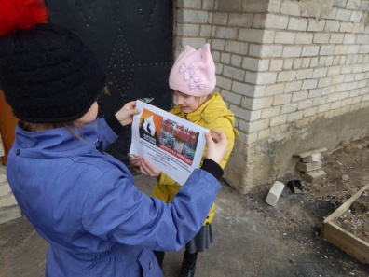
Развешивание листовок

Slide 11
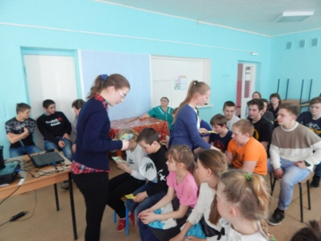
Выступление с презентацией

Slide 12
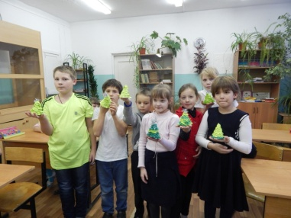
«Ёлочка, живи!»

Slide 13
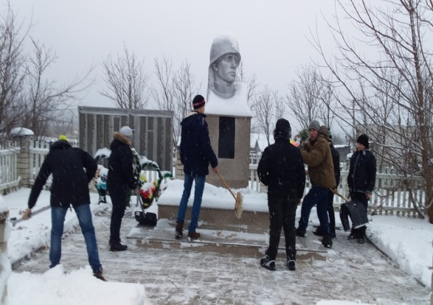
Уборка снега

Slide 14
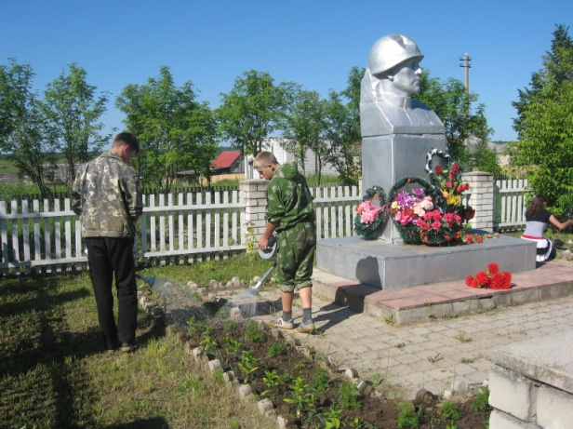
Благоустройство территории памятника

Slide 15
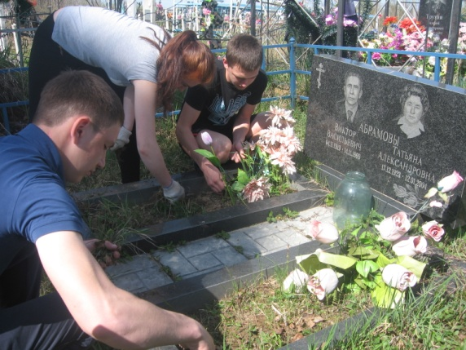
Уход за местами захоронения ветеранов ВОВ.

Slide 16
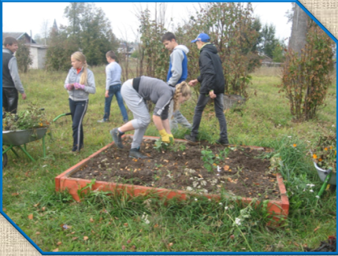
Обновление цветочных клумб в Барском саду.

Slide 17
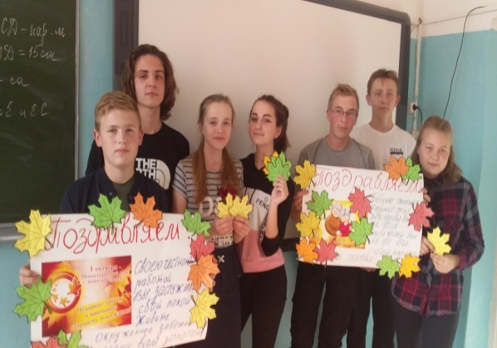
Изготовление поздравительных плакатов к Дню пожилого человека.

Slide 18
Заключение
В результате реализации проекта была создана команда единомышленников из волонтёров, учителей и общественности, проведён анализ и оценка экологического состояния села, проведена работа по повышению уровня самосознания населения.
Наш проект – начало огромной работы по благоустройству села Коза. На будущее перед волонтёрами стоят большие задачи, которые, надеемся, снова воплотятся в новых проектах, и нами будет гордиться село!

